Slide 1
szkolenie Drohiczyn 03.07-06.07.2025
SZTUKA GRY NA MAXY- JAK SKUTECZNIE ROZGRYWAĆ

Slide 2
Elementy skutecznej rozgrywki na zapis maksymalny
Aby skutecznie rozgrywać na maksy w brydżu, kluczowe jest dokładne liczenie lew, analiza układu kart, efektywne wykorzystanie kolorów, oraz rozsądne podejmowanie ryzyka( ważne jest zwracanie uwagi na założenia) . Ważne jest również rozumienie zasad zapisów i punktacji, aby maksymalizować potencjalne zysk
Skuteczna rozgrywka na maksy to połączenie wiedzy, umiejętności i doświadczenia. Pamiętaj o analizie, liczeniu i ciągłym doskonaleniu swoich umiejętności, poprzez regularny trening rozgrywki i rozmowę po każdym turnieju ze swoim mentorem/partnerem o tym co można poprawić

Slide 3
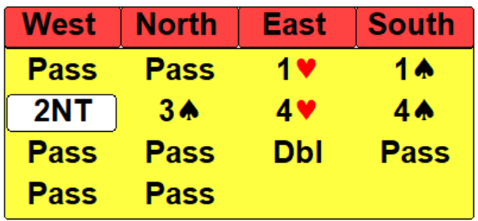

Pełna analiza na zapis maksymalny- przykłady
♠ 10 8 6 5
♥ K W
♦ 9 3
♣ W 8 7 6 4
Wist od gracza WEST ( odmienny) : 9♥
Położyliśmy Waleta ♥ , którego gracz EAST zabił Asem ♥ i odwrócił w 3♣
Jaki masz plan na rozgrywkę?
Oceń swój kontrakt i to co może wychodzić przeciwnikom w rozdaniu i zrób plan rozgrywki
9♥
♠ K D W 7 3 2
♥ D
♦ D 5 2
♣ A D 2

Slide 4
♠ 10 8 6 5
♥ K W
♦ 9 3
♣ W 8 7 6 4
♠ 9
♥ 10 9 7 6 5
♦ K W 7 6
♣ K 10 9
♠ A 4
♥ A 8 4 3 2
♦ A 10 8 4
♣ 5 3
♠ K D W 7 3 2
♥ D
♦ D 5 2
♣ A D 2

Slide 5
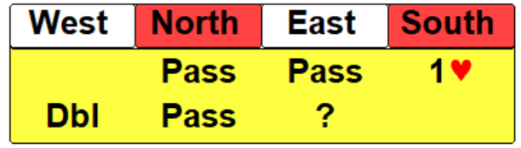
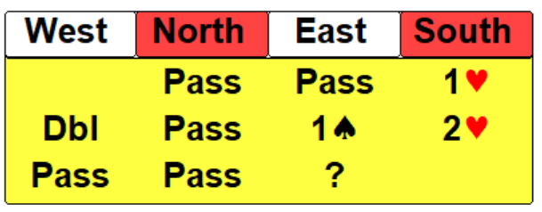
♠ 10 7 4 3 2
♥ K
♦ W 9 4 2
♣ D 10 6
RĘKA EAST
Co zalicytujesz z ręką EAST?
A teraz jaka decyzja z ręki EAST?

Slide 6
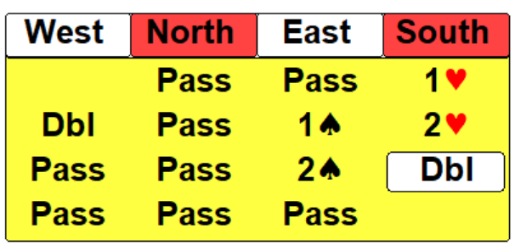

♠ K 6 5
♥ W 8 5 2
♦ D 5
♣ A K 7 2
♠ 10 7 4 3 2
♥ K
♦ W 9 4 2
♣ D 10 6
A♥
Wist od gracza SOUTH: As ♥ , a następnie zmiana na 8♣. Kontra gracza SOUTH wytłumaczona jako karna
Jak oceniasz swój kontrakt?
Co idzie przeciwnikom?
Czy widzisz jakieś szanse na wygranie? Bez ilu możesz wpaść, żeby wynik na maxy był dla Waszej pary opłacalny?

Slide 7
♠ 9
♥ 9 4
♦ A 10 8 7 6
♣ W 9 5 4 3
♠ K 6 5
♥ W 8 5 2
♦ D 5
♣ A K 7 2
♠ 10 7 4 3 2
♥ K
♦ W 9 4 2
♣ D 10 6
♠ A D W 8
♥ A D 10 7 6 3
♦ K 3
♣ 8

Slide 8
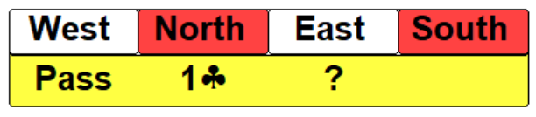
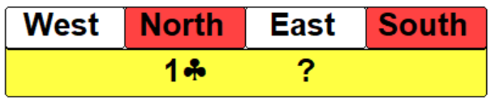
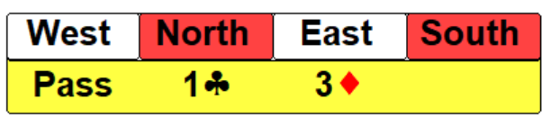
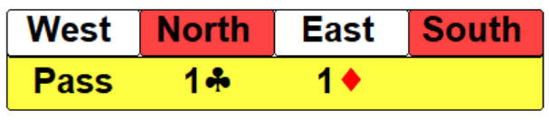
♠ 3
♥ 8 6 4 2
♦ A K D 10 8 3
♣ 10 6
RĘKA EAST
Zastanów się co zalicytujesz z podaną ręką w obu przypadkach i dlaczego?

Slide 9
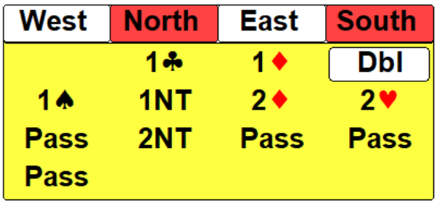
♠ 3
♥ 8 6 4 2
♦ A K D 10 8 3
♣ 10 6
Kontra gracza South obiecywała układ co najmniej 4-4 w starszych kolorach, a późniejsze 2♥ wskazywało układ 5♥- 4♠ do 10 PC
Partner ( WEST) licytował naturalnie
?
Zastanów się nad paroma aspektami :
Jakiego układu spodziewasz się u rozgrywającego ( NORTH)?
Jak chcesz obkładać ten kontrakt?
Przeciwnicy są w sytuacji, kiedy potrzebują maxów- czy to coś zmienia?

Slide 10
♠ K W 9 4
♥ A 3
♦ W 7 6 5
♣ K W 4
♠ A D 7 5
♥ W 5
♦ 9
♣ D 9 7 5 3 2
♠ 3
♥ 8 6 4 2
♦ A K D 10 8 3
♣ 10 6
♠ 10 8 6 2
♥ K D 10 9 7
♦ 4 2
♣ A 8

Slide 11
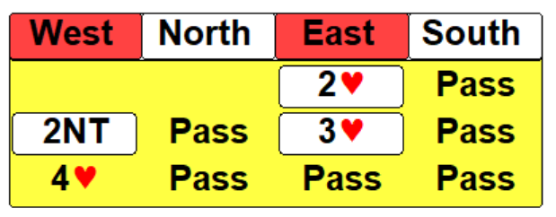

♠ A 5 4 2
♥ A 9
♦ A D W 3
♣ W 10 3
♠ ----
♥ W 8 7 3 2
♦ 10 7 4
♣ A K D 9 5
D♠
Zastanów się nad paroma aspektami :
Czy grasz popularny kontrakt na sali ?
Ile lew potrzebujesz do osiągnięcia dobrego rezultatu? Czy jest to od czegoś zależne?
Jaki masz plan na rozgrywkę?

Slide 12
♠ W 10 9 8 3
♥ K 10 6 5
♦ 8 2
♣ 7 4
♠ A 5 4 2
♥ A 9
♦ A D W 3
♣ W 10 3
♠ ----
♥ W 8 7 3 2
♦ 10 7 4
♣ A K D 9 5
♠ K D 7 6
♥ D 4
♦ K 9 6 5
♣ 8 6 2

Slide 13
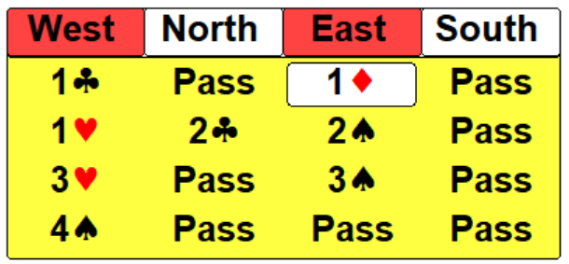

♠ D 10
♥ A W 5 4 2
♦ A K 5 2
♣ A 7
♠ K W 9 6 5 4
♥ ----
♦ 10 8 6 3
♣ 10 3 2
4♣
Wist od gracza SOUTH: 4♣
( trzecia-piąta)
Zastanów się nad paroma aspektami podczas rozgrywki na maxy takimi jak:
Czy gramy dobry kontrakt?
Czy przeciwnikom idzie jakiś kontrakt/dobra obrona?
Ile lew chcemy wziąć na ten kontrakt?

Slide 14
♠ A 3 2
♥ 8 7 6 3
♦ W
♣ K D 9 8 6
♠ D 10
♥ A W 5 4 2
♦ A K 5 2
♣ A 7
♠ K W 9 6 5 4
♥ ----
♦ 10 8 6 3
♣ 10 3 2
♠ 8 7
♥ K D 10 9
♦ D 9 7 4
♣ W 5 4

